Slide 1

T
하계 컨퍼런스 MM 2팀 중간 발표
2025.07.30.
발표자: 황민아

Slide 2
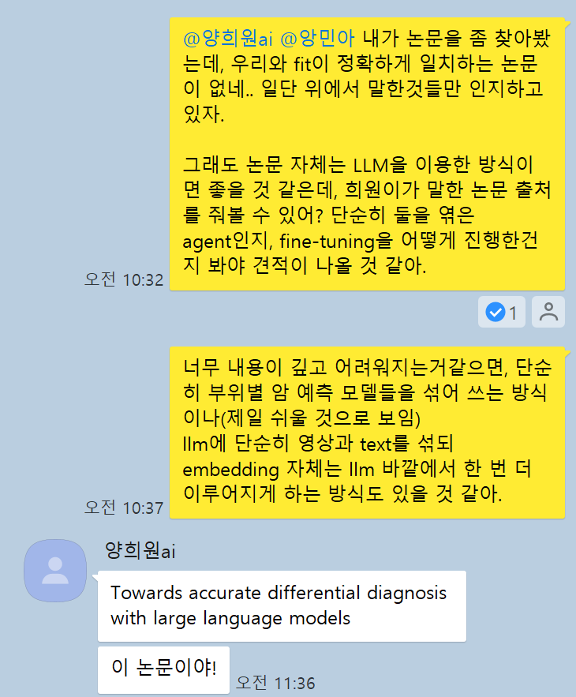
프로젝트원 소개 및 만남 인증
프로젝트원 1: 오규안 (AI)
프로젝트원 2: 이성욱 (AI)
프로젝트원 3: 양희원 (AI)
프로젝트원 4: 황민아 (AI)

Slide 3
프로젝트 주제
“Distillation과 Gating을 이용한 2단계 멀티모달 학습”

Slide 4
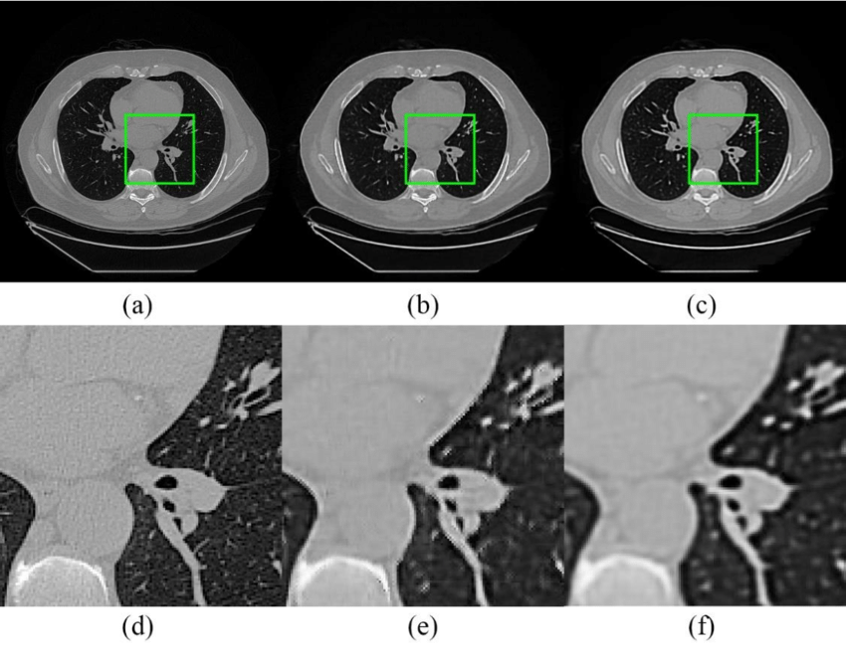
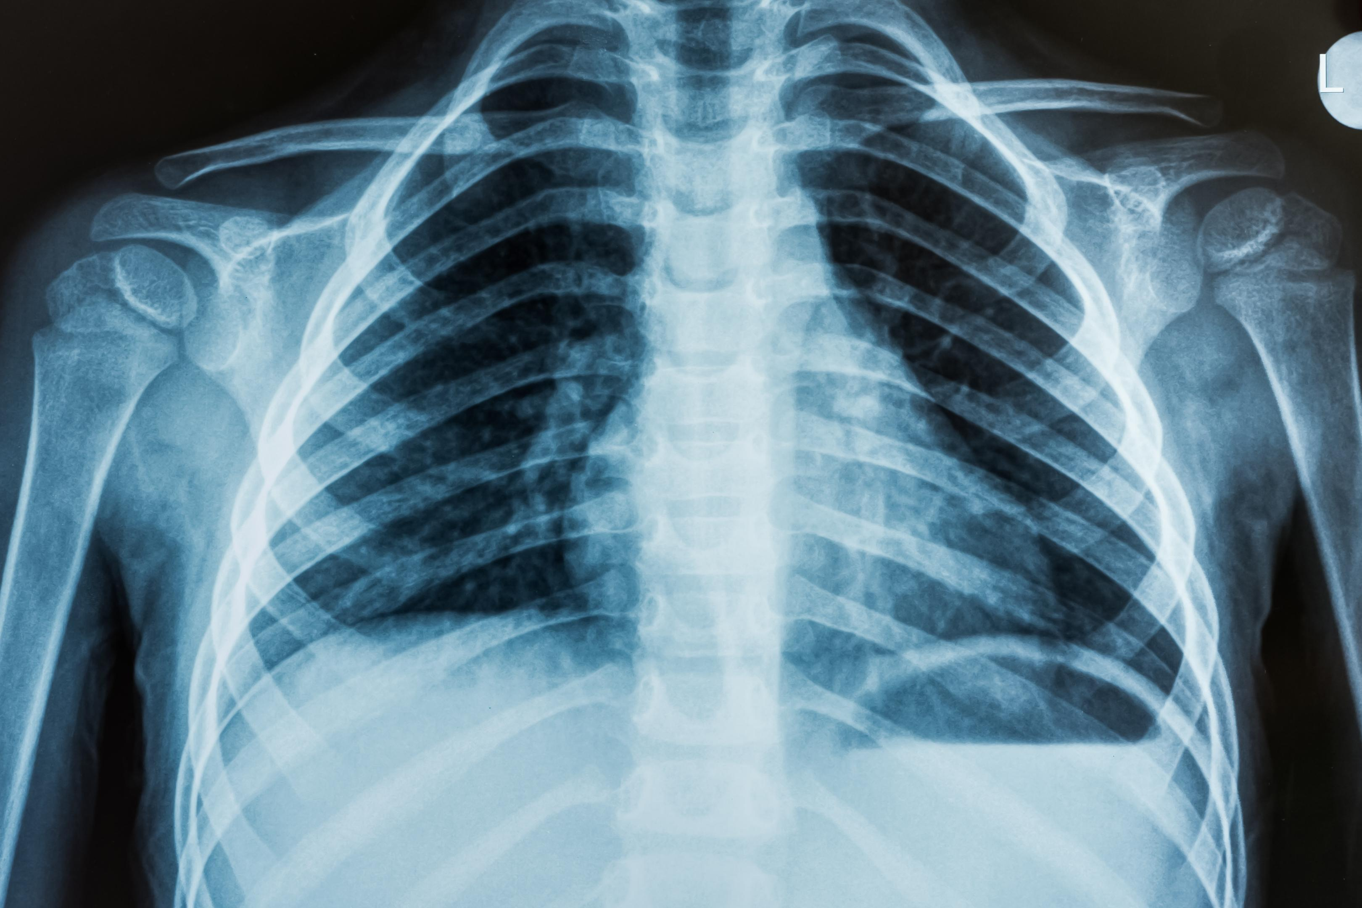

Dataset
CT + X-ray + CSV 파일로 구성된 코로나 환자 데이터셋
3D Image CT 데이터
2D Image X-ray 데이터
생체정보 텍스트 데이터
COVID-19 NY Dataset

Slide 5
Multimodal 환경에서의 Modality dominance 문제
Multimodal에서의 가장 주요한 목표는 서로 다른 영역의 데이터를 섞는 것임.
그러나, 실제로는 한 쪽 데이터의 영향력이 지나치게 강하는 문제가 발생함.
이 때문에 성능이 한 영역의 데이터로만 학습하는 것과 비슷하게 나오거나, 영향력이 작은 영역의 데이터가 노이즈로 작용해 오히려 성능이 떨어지는 현상이 생김.

Slide 6
Multimodal 환경에서의 Modality dominance 문제 해결
우리는 두 가지 관점에서 문제를 해결하고자 함.
첫 번째 관점
두 영역에서 섞일 때 각자 소수의 주요 정보만 추출해서 한 쪽의 영향력이 너무 커지는 것을 방지하기.
2.두 번째 관점
한 쪽 영역이 지배적인 이유는 해당 영역이 task에서 예측에 주요한 역할을 하기 때문이므로 영역별 데이터를 주 역할과 보조 역할로 나눠 영향력이 적은 데이터가 노이즈가 아닌 온전한 추가 정보를 제공하기.

Slide 7
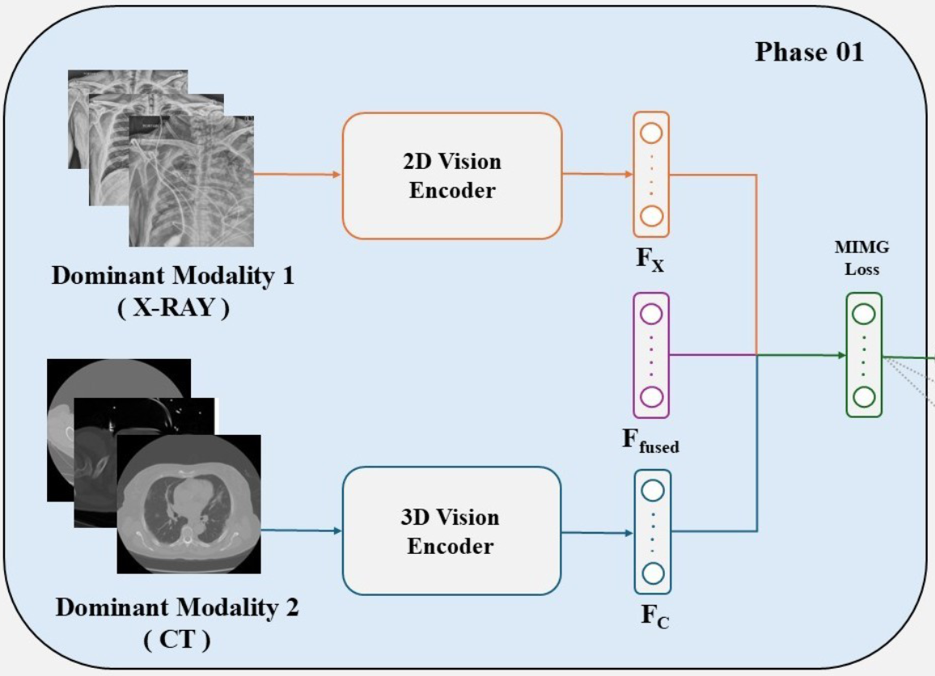
첫 번째 관점: Distill and Gating
Step1
두 개의 서로 다른 영역의 데이터가 들어오면 각자의 임베딩과 둘을 섞은 임베딩을 하나 만듦.
Step2
이 때 둘을 섞은 임베딩을 그대로 사용하는 것이 아닌 정보를 정제함.

Slide 8
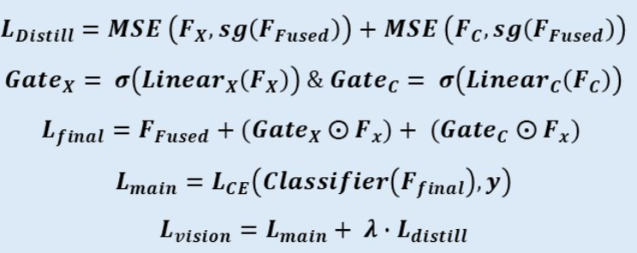
첫 번째 관점: Distill and Gating
Step3
정보들이 멀티모달로 결합될 때, 그대로 결합되는 것이 아닌 gate를 통해 중요 feature들로 정제된 정보들이 섞일 수 있도록 함.
Step4
주요 정보들이 섞였다면 기존 정보들의 소실을 막기 위해 skip-connection으로 섞이지 않은 기존 정보들을 결합해줌.

Slide 9
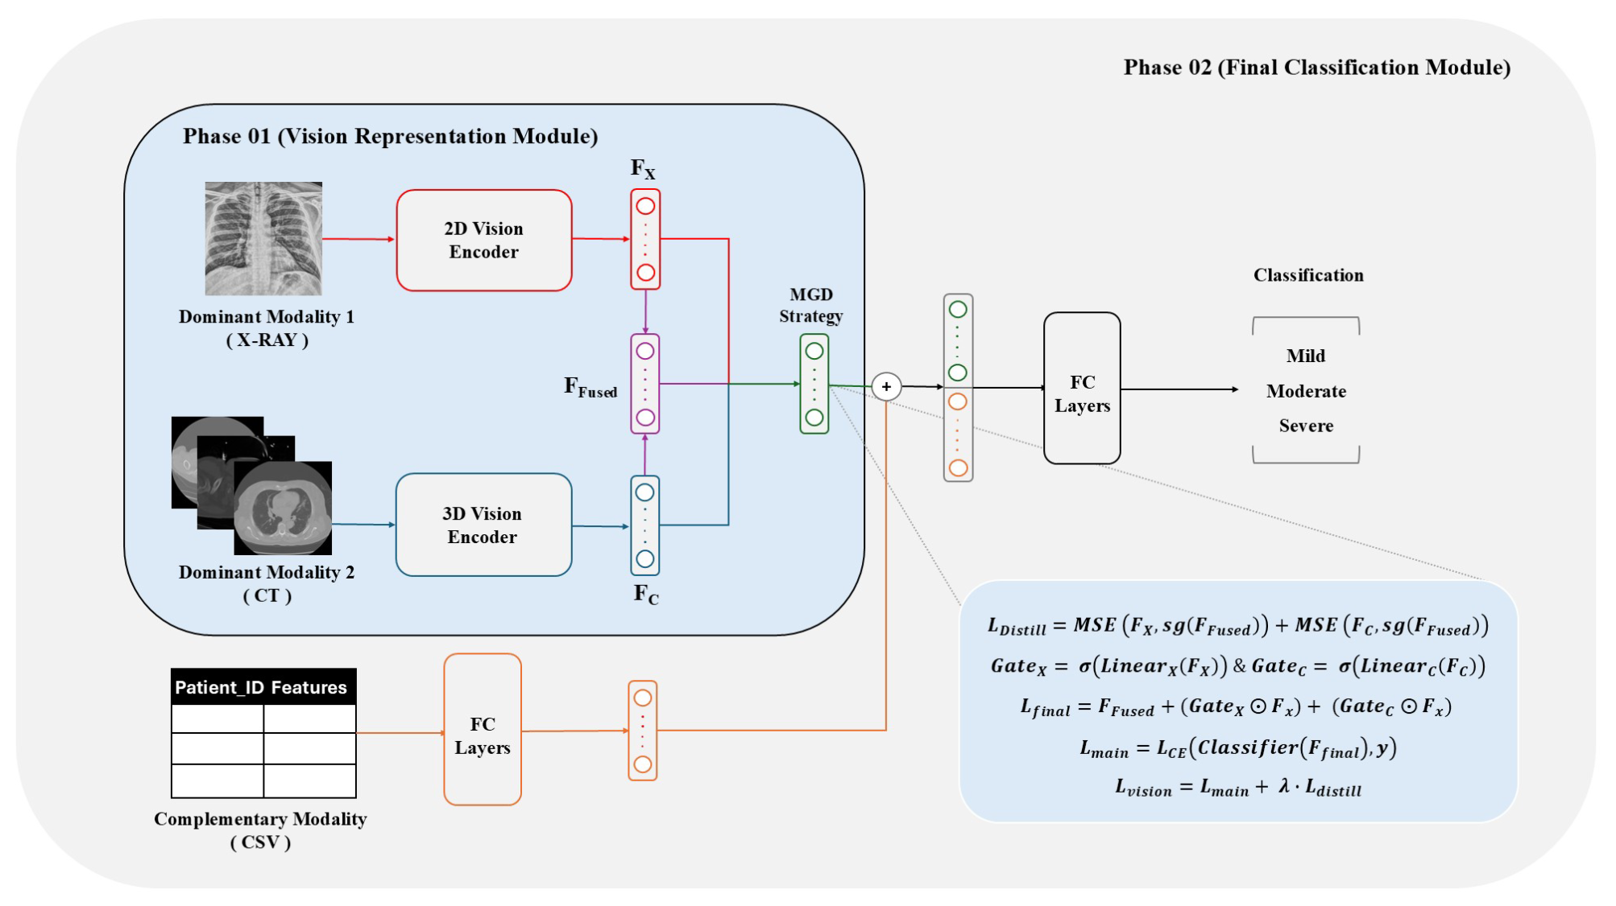
두 번째 관점: Distill and Gating
Step1
정보들이 섞였다면 보조 정보로 사용할 영역의 데이터도 multimodal로 결합해줌.
Step2
이 때 보조 정보가 주요 정보에 노이즈로 작용하면 안 되므로 학습 단계시에 주요 정보가 섞이는 부분을 stop gradient를 통해 얼려줌.

Slide 10
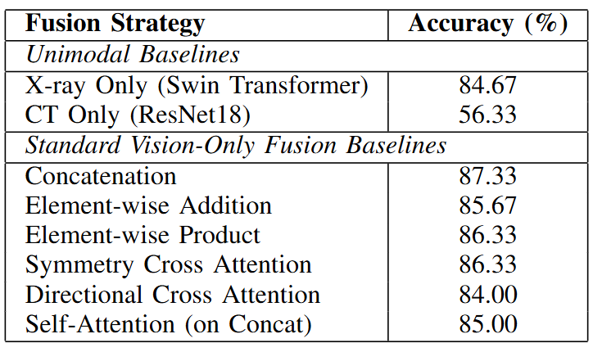
Experiments
Unimodal vs Multimodal
현재 단일 모델을 통해 예측을 수행한 모델과 우리 아키텍처로 예측을 수행한 모델의 결과를 비교한 실험을 진행하였음.
단일 모델은 학습이 제대로 진행되지 않거나 정답률이 우리 모델의 결과보다 낮았음.
→ 우리 모델이 두 정보를 효과적으로 융합하였음.

Slide 11
Roadmap
추가 실험 진행 예정
모델의 일반화 성능을 증명하기 위해 Cancer 데이터에도 적용해볼 예정.
2. 추가 실험 진행 예정
현재 논문 작성 마무리 단계에 있음. Feedback을 거친 후 완성할 예정.
3. 논문 제출
- ICTC 2025 제출 예정.

Slide 12
감사합니다.

